Slide 1

LOST
게임엔진2 팀 프로젝트
-기말발표-
*이 pptx는 PC로 보는 것을 권장합니다.
2017184029 장시진

Slide 2
목차
1. 게임 소개
2. 구현에 필요한 기술
3. 개발 내용
4. 정리
게임 장르
핵심 개발기술 소개
완료된 개발 내용
어려웠던 점
컨셉
미완료한 개발 내역
프로젝트 실패 이유와 분석
스토리
배운 점
게임 진행
개발 일정
조작법
Git 주소

Slide 3
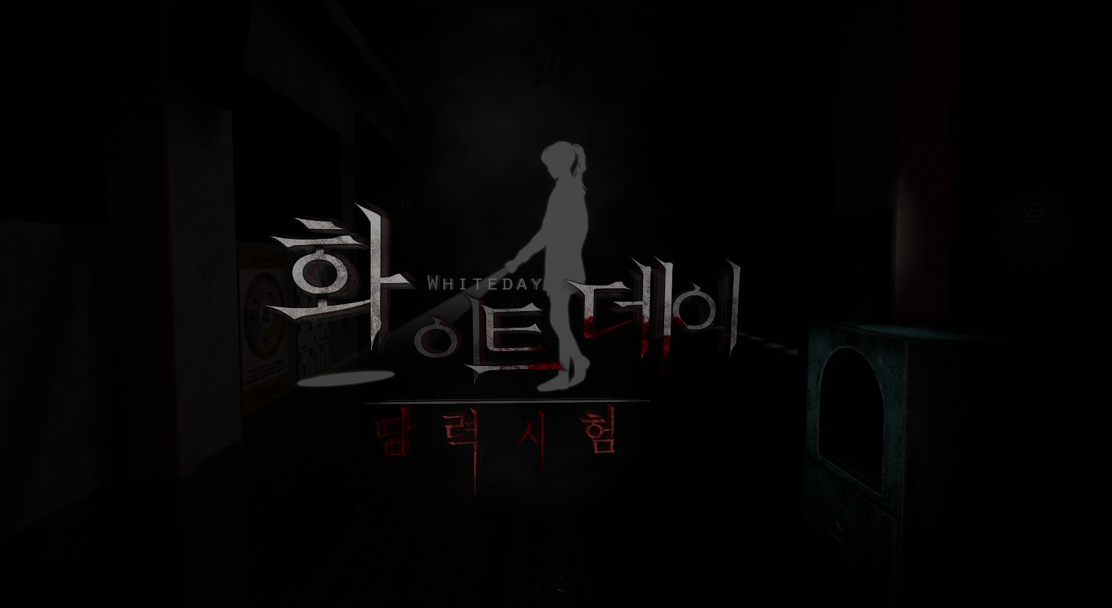
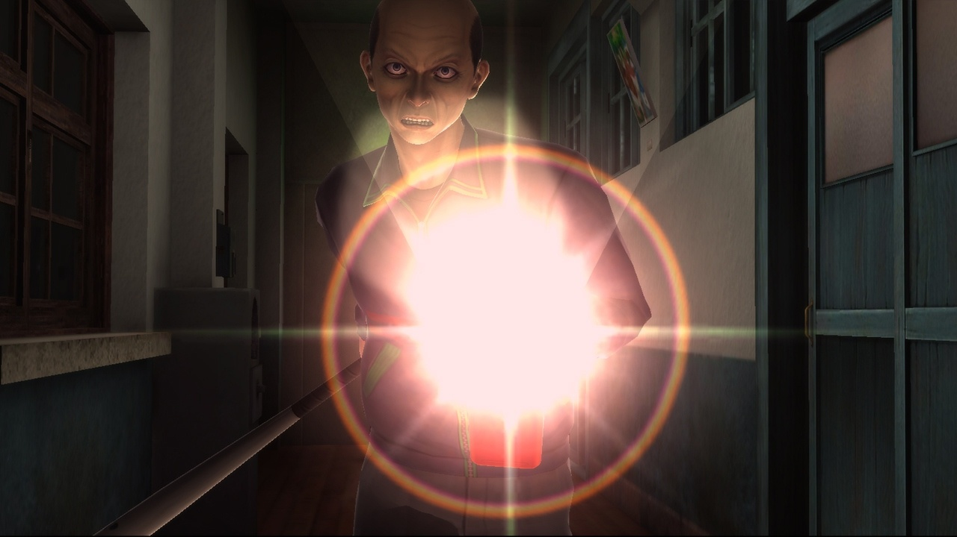
게임 소개
구현에 필요한 기술
개발 내용
정리
게임 장르 3D 호러 어드벤처 탈출 게임
카메라 시점 1인칭
게임 배경 화이트데이(공포 게임)와 KPU E동 공학관을 모티브로 제작
스토리 요약 늦은 밤 학교에 두고 온 노트북을 찾기 위해 어두컴컴한 학교를 탐색한다.

Slide 4
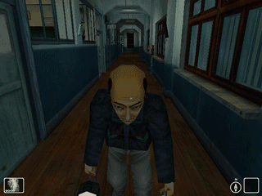
게임 소개
구현에 필요한 기술
개발 내용
정리
게임 진행 요약
1. 플레이어는 학교 내부를 돌아다니며 카드키를 획득 후 노트북이 있는 강의실 위치를 찾는다.
2. 학교 복도를 돌아다닐 때 순찰하는 AI(수위, 경비)에게 들키지 않도록 주의해야 한다.
3. 노트북을 찾고 살아서 학교를 탈출하면 게임 클리어.
*AI(수위, 경비)가 플레이어를 발견하면 따라와서 공격한다!

Slide 5
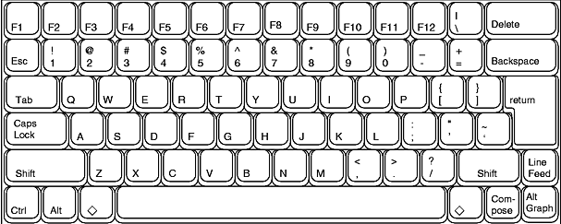

게임 소개
구현에 필요한 기술
개발 내용
정리
게임 조작법
[사용자 키보드 입력]
ESC(PAUSE) : 일시정지, 옵션 WSAD : 상하좌우 플레이어 캐릭터 이동 키
Ctrl : 플레이어 캐릭터 앉기 Shift : 플레이어 캐릭터 달리기
I : 인벤토리 E: 아이템 획득 및 오브젝트 상호작용
F1 : 단축키 설명
[사용자 마우스 입력]
좌 클릭 : 아이템 사용 버튼
마우스 드래그 : 플레이어 카메라 회전

Slide 6
게임 소개
구현에 필요한 기술
개발 내용
정리
게임 구현을 위한 핵심 기술 7가지
1. Player Controller - 플레이어 이동 및 카메라 시점 구현 [*100% 완료]
2. Raycast - 아이템 획득 및 상호작용 [*100% 완료]
3. UI(User Interface), 텍스처(Texture) - 플레이어, 게임 옵션 [*100% 완료]
4. 시네마씬(Cinemachine), 애니메이션(Animation) - 애니메이션 [70% 완료]
5. AI - 학교를 순찰하는 수위(경비) [50% 완료]
6. 인벤토리 시스템 - 아이템 보관 [30% 완료]
7. 게임 세이브, 로드 - JSON [X]

Slide 7
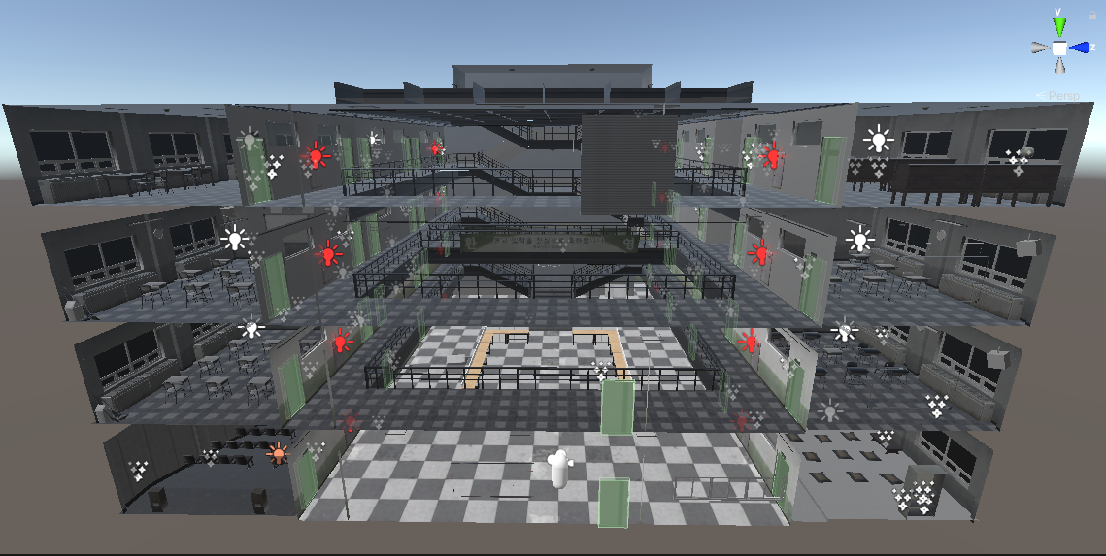
게임 소개
구현에 필요한 기술
개발 내용
정리
1차 완료된 개발내용 요약
맵 디자인, 오브젝트 배치
UI 일부 + 텍스처 작업
사용자 키 입력
플레이어 이동, 애니메이션
Raycast 오브젝트 상호작용
1. 타이틀 씬 - UI(Start, Option, Quit)
2. 타이틀 씬 - Camera Animation
3. 씬 이동 - Scene Manager
4. 사운드 설정 - Sound Manager
5. 경비(수위) - AI Behavior Tree(Editor)
2차 완료된 개발내용 요약

Slide 8
게임 소개
구현에 필요한 기술
개발 내용
정리
1차 완료된 개발내용 요약
맵 디자인, 오브젝트 배치
UI 일부 + 텍스처 작업
사용자 키 입력
플레이어 이동, 애니메이션
Raycast 오브젝트 상호작용

Slide 9
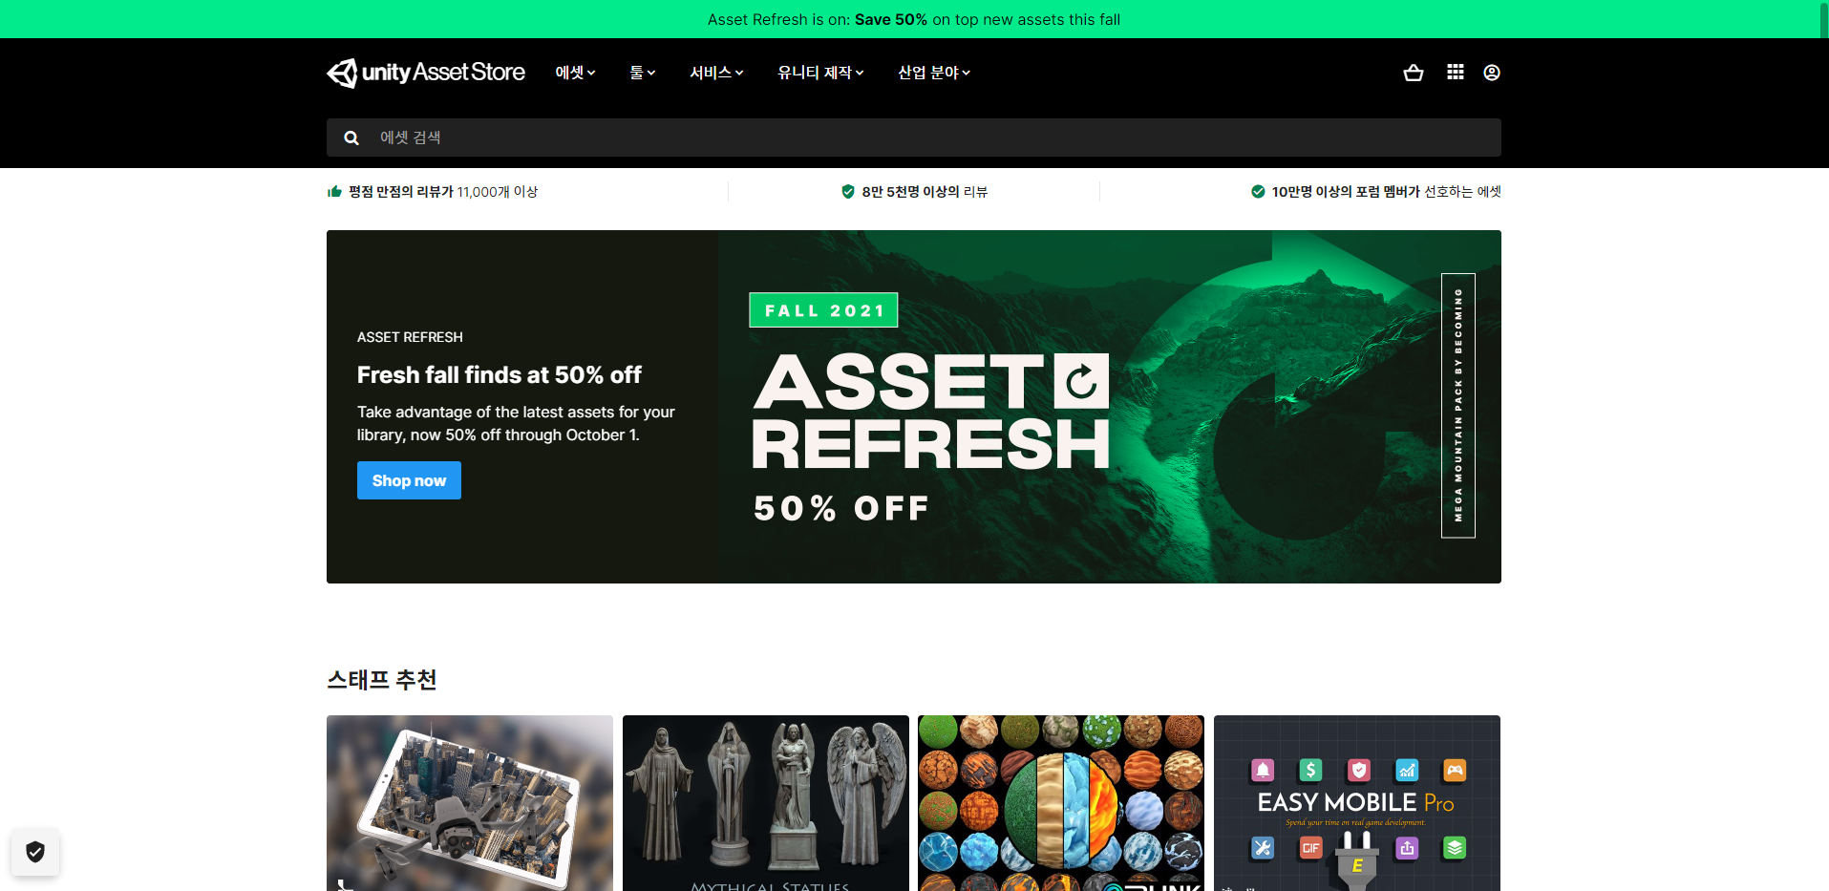
게임 소개
구현에 필요한 기술
개발 내용
정리
게임 에셋 수급 + @
유니티 에셋 스토어에서 무료 에셋 또는 유료 에셋을 사용하고 있습니다.

Slide 10
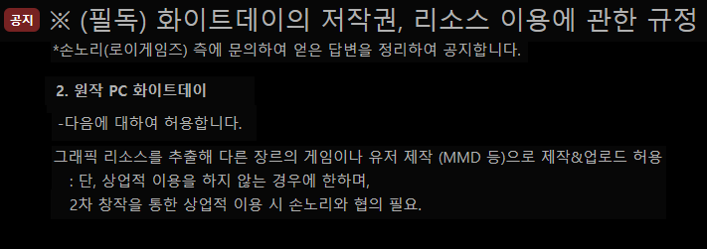
게임 소개
구현에 필요한 기술
개발 내용
정리
게임 에셋 수급 + @
화이트데이 게임의 (메쉬, 텍스처)리소스 일부를 추가하여 사용하는 중

Slide 11
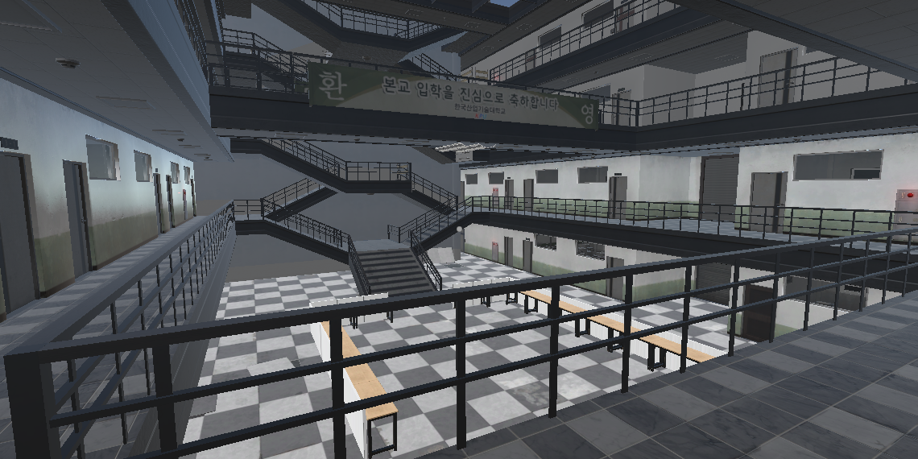
게임 소개
구현에 필요한 기술
개발 내용
정리
맵 디자인, 오브젝트 배치
1차 작업
리소스(메쉬, 텍스처)를 활용하여 화이트데이 맵을 참고하여 구현
2차 작업
다양한 유.무료 리소스를 활용하여 KPU E동 공학관을 재현

Slide 12
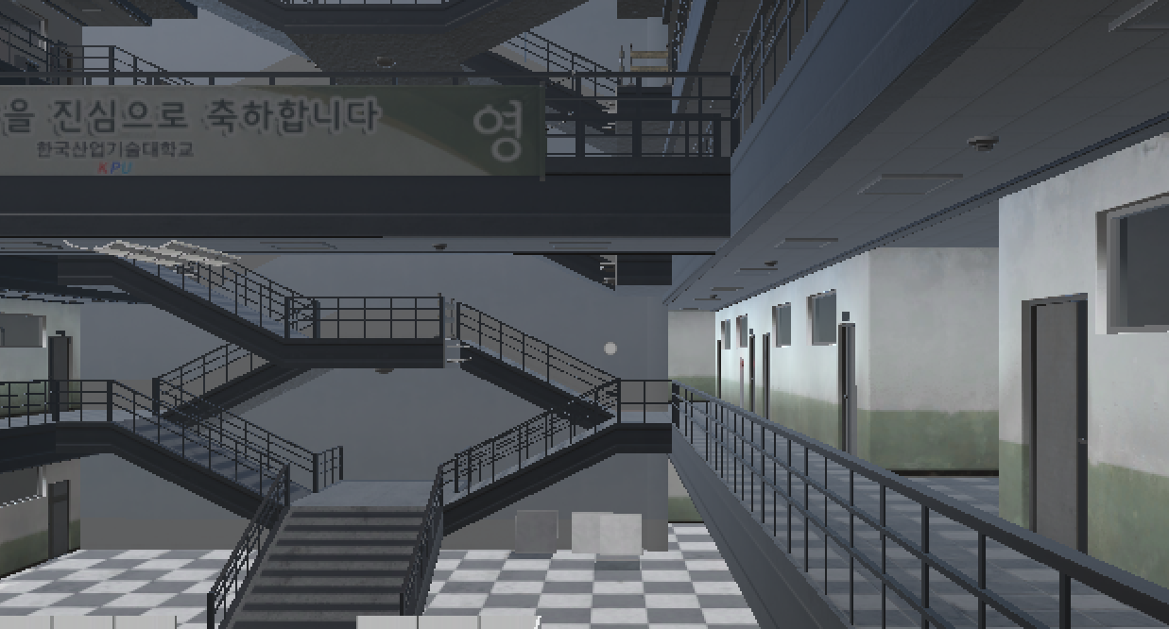
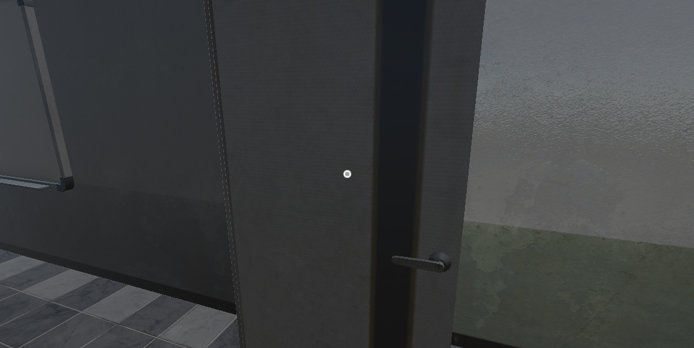
게임 소개
구현에 필요한 기술
개발 내용
정리
2. UI 일부 + 텍스처 작업
플레이어 기본 크로스 헤어
(회색 테두리)
상호작용이 가능할 때의 크로스 헤어
(회색 + 흰색 테두리)

Slide 13


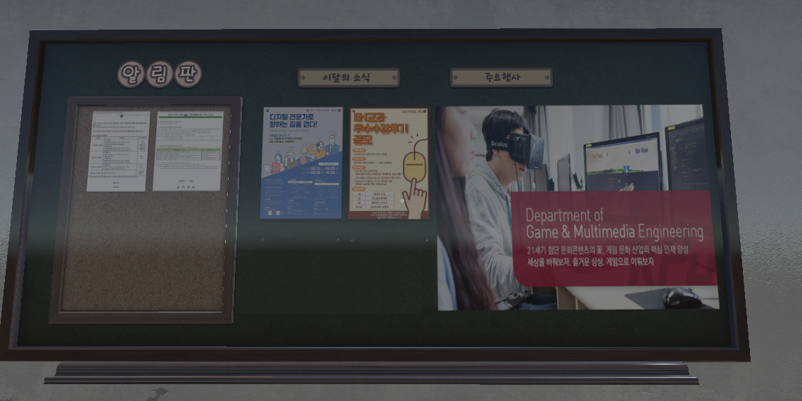
게임 소개
구현에 필요한 기술
개발 내용
정리
2. UI 일부 + 텍스처 작업
게임 배경: KPU E공학관
현실감 향상을 위해 텍스처 일부를
학교와 관련된 이미지로 적용
사용한 툴: 포토샵

Slide 14
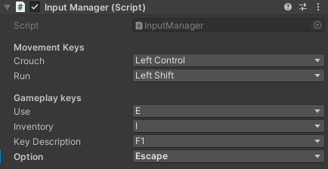
게임 소개
구현에 필요한 기술
개발 내용
정리
3. 사용자 키 입력
Input Manager을 구현하여 플레이어 키 입력을 관리
*추후 게임 옵션에서 플레이어 키 입력 변경도 가능할 것으로 예상

Slide 15
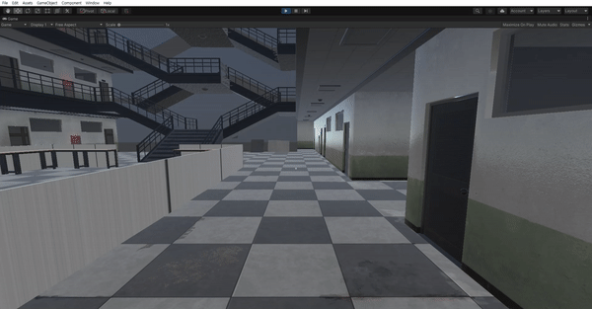
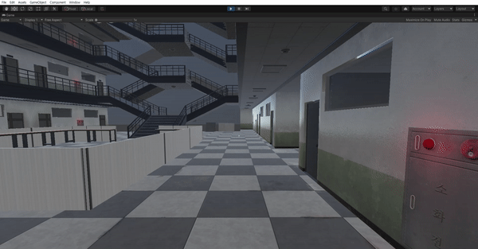
게임 소개
구현에 필요한 기술
개발 내용
정리
4. 플레이어 이동, 애니메이션
걷기
달리기

Slide 16
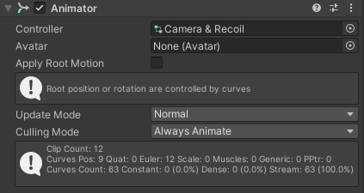
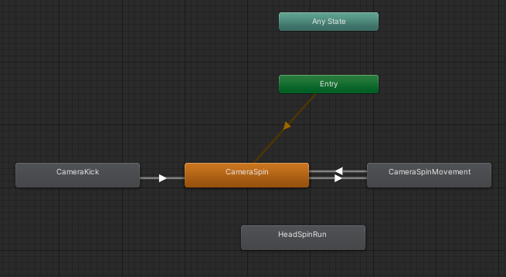
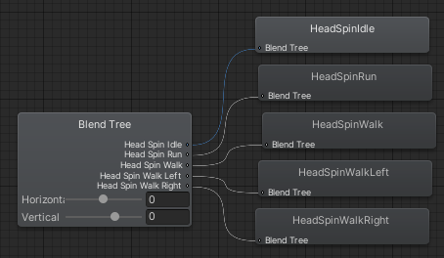
게임 소개
구현에 필요한 기술
개발 내용
정리
4. 플레이어 이동, 애니메이션
유니티 애니메이션 시스템을 활용하여 플레이어 화면 흔들림(역동성) 구현

Slide 17
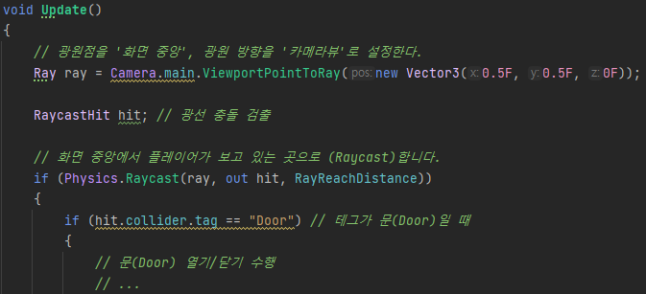
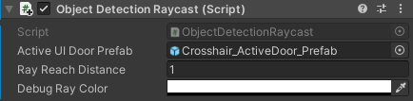
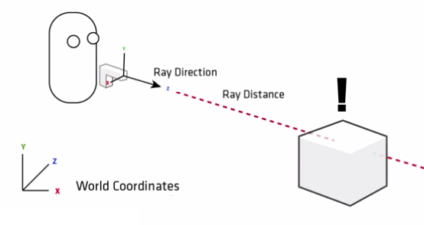

게임 소개
구현에 필요한 기술
개발 내용
정리
5. Raycast 오브젝트 상호작용
플레이어 오브젝트에 Raycast관련 스크립트 구현
플레이어 시점에서 광선(Ray)을 쏘아서 물체를 판단
충돌 판단은 오브젝트 테그(Tag)로 하였으며 상호작용 이벤트를 적절하게 수행하도록 구현

Slide 18
게임 소개
구현에 필요한 기술
개발 내용
정리
2차 완료된 개발내용 요약
1. 타이틀 씬 - UI(Start, Option, Quit)
2. 타이틀 씬 - Camera Animation
3. 씬 이동 - Scene Manager
4. 사운드 설정 - Sound Manager
5. 경비(수위) - AI Behavior Tree(Editor)

Slide 19
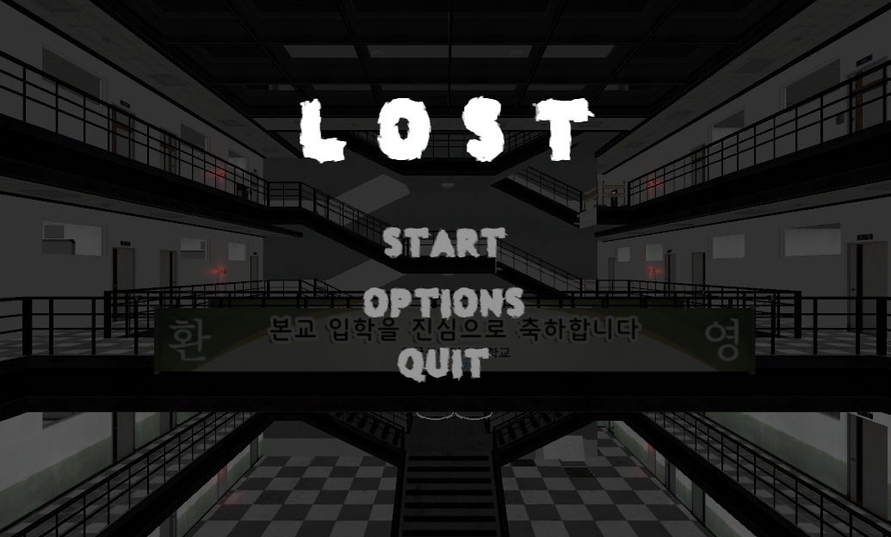
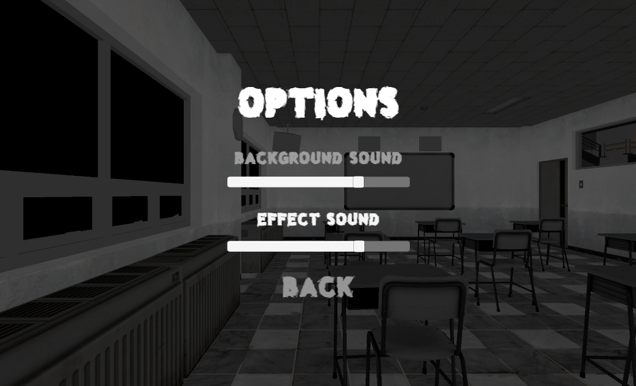
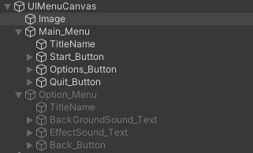
게임 소개
구현에 필요한 기술
개발 내용
정리
1. 타이틀 씬 - UI(Start, Option, Quit)
1. UI는 수업시간에 배운 내용을 바탕으로 제작
2. OPTIONS 버튼을 눌렀을 때 Main_Menu SetActive(false), Option_Menu SetActive(true)
3. Back 버튼을 눌렀을 때 Main_Menu SetActive(true), Option_Menu SetActive(false)를 해주는 것이 핵심

Slide 20
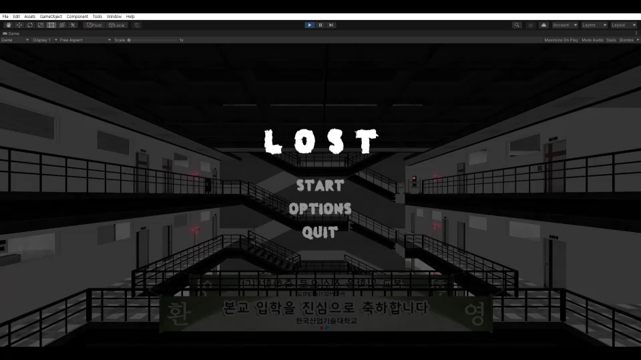
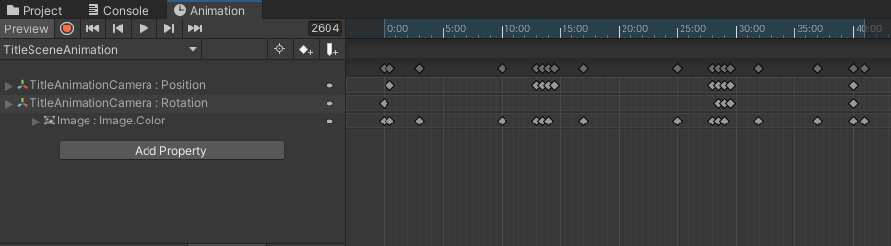
게임 소개
구현에 필요한 기술
개발 내용
정리
2. 타이틀 씬 - Camera Animation
1. Unity에서 제공해주는 Animation, TimeLine, Animator를 사용하여 타이틀 배경 애니메이션을 제작
2. 자연스러운 카메라 이동은 Position과 Rotation을 일정한 패턴으로 키프레임을 설정해주는 것이 핵심
3. 영상 효과 중 FadeIn, FadeOut 효과는 UI-Image-Black이미지를 추가하여 Color-Alpha 값 변경이 핵심

Slide 21
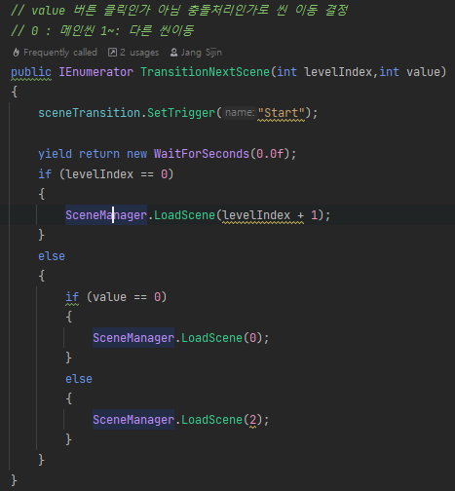
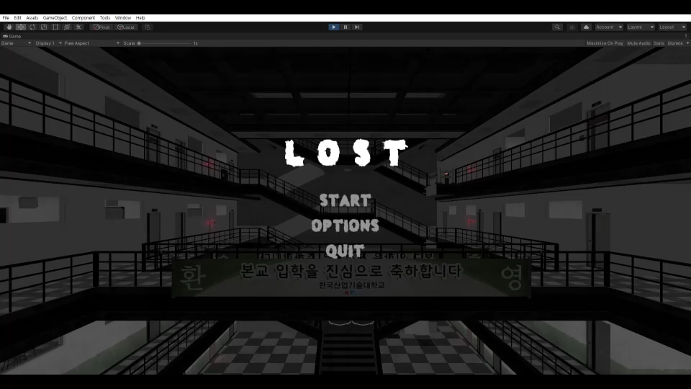
게임 소개
구현에 필요한 기술
개발 내용
정리
3. 씬 이동 - Scene Manager
씬 이동은 코루틴과 SceneManager.LoadScene을 이용하여 처리
기능 수행을 목표로 작성한 코드이기 때문에 차후 수정이 필요

Slide 22
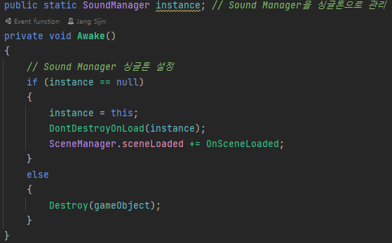
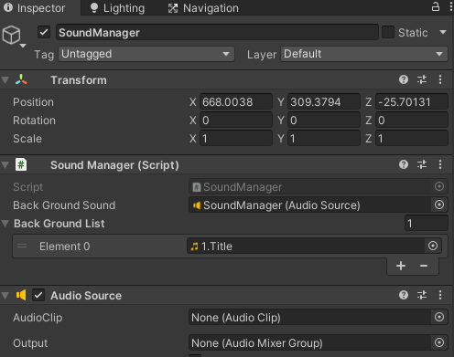
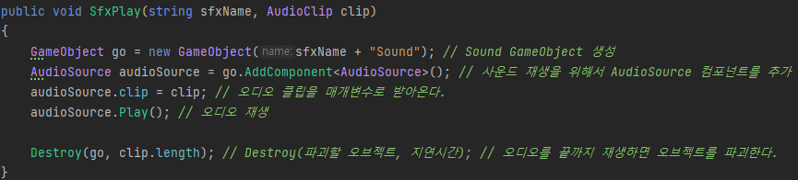
게임 소개
구현에 필요한 기술
개발 내용
정리
4. 사운드 설정 - Sound Manager
효과음, 배경음은 Sound Manager 스크립트를 생성하여 구현
싱글톤 방식이며 효과음은 GameObject로 AndioSource를 추가하여 사운드를 재생이 끝나면 GameObject 삭제

Slide 23
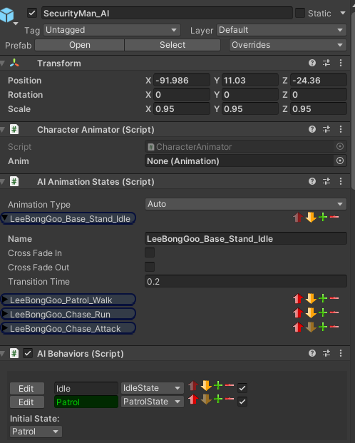
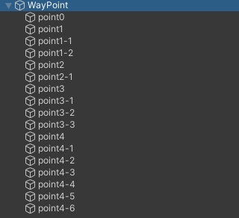
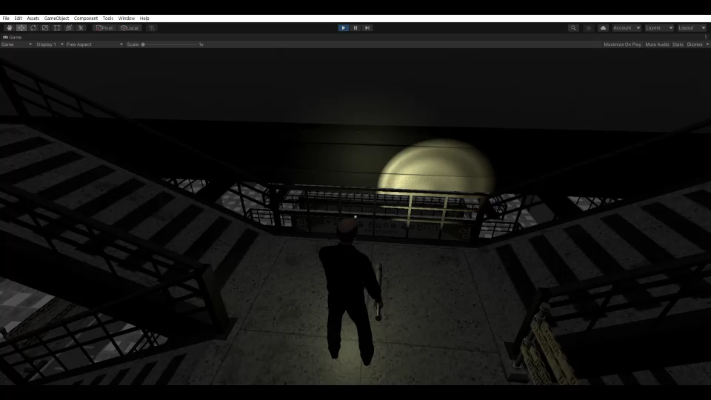
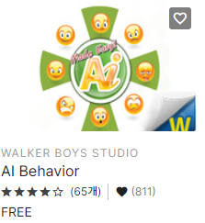
게임 소개
구현에 필요한 기술
개발 내용
정리
5. 경비(수위) - AI Behavior Tree(Editor)
Unity Asset Store AI Begavior(Custom Editor)를 이용하여 AI를 구현
Way Point를 지정하여 정해진 경로(Patrol)를 순찰하도록 구현

Slide 24
게임 소개
구현에 필요한 기술
개발 내용
정리
5. 경비(수위) - AI Behavior Tree(Editor)
경비(수위) 행동 트리
2. 추적 상태 follow 02
- 애니메이션: #2발견, #3달리기
- 소리: #2호루라기, #3기분 나쁜 웃음소리
2-1. 공격목표를 발견한 상태.
2-2. 목표(플레이어)를 향해 달려온다.
2-3. 목표가 공격 범위내에 들어오면 [공격 상태]로.
2-4. 목표가 가시 거리를 벗어나면 [순찰 상태]로.
4. 추적 실패 fail 04
애니메이션: #5정찰
소리: #5 흐으음
4-1. 목표를 잃어버린 상태
4-2. 정찰 애니메이션을 1회 수행 후 [순찰상태]로 전환.
1. 순찰 patrol 01
- 애니메이션: #1걷기
- 소리: #1경비(수위) 걷기
1-1. 정해진 way Point 코스를 걸어서 순회
1-2. 주인공(플레이어)의 모습을 보였을 때 [경계 상태]로.
3. 공격 상태 melee 03
- 애니메이션: #4공격
- 소리: #4배트 휘두르기
3-1. 목표가 공격 범위내에 들어온 상태.
3-2. 목표를 배트로 공격 (데미지 1, 플레이어 최대 HP 10)
3-3. 목표가 공격 범위를 벗어나면 [추적 상태]로.

Slide 25
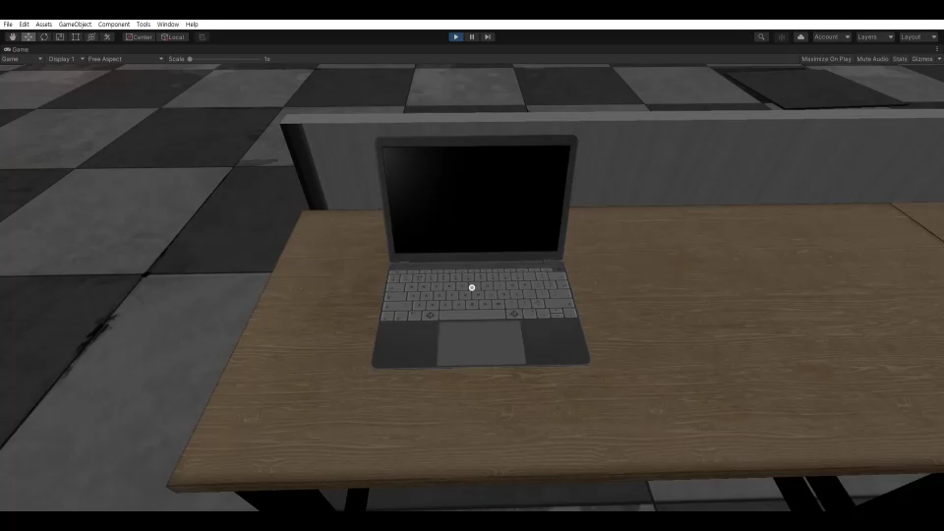
게임 소개
구현에 필요한 기술
개발 내용
정리
오브젝트 획득 및 획득 애니메이션
1. 오브젝트 획득은 이전에 제작한 Player Raycast 스크립트에서 아이템 tag로 판별하여 획득
2. 유니티 애니메이션 시스템을 활용하여 오브젝트를 획득하였을 경우 페이드 아웃 연출을 표현

Slide 26
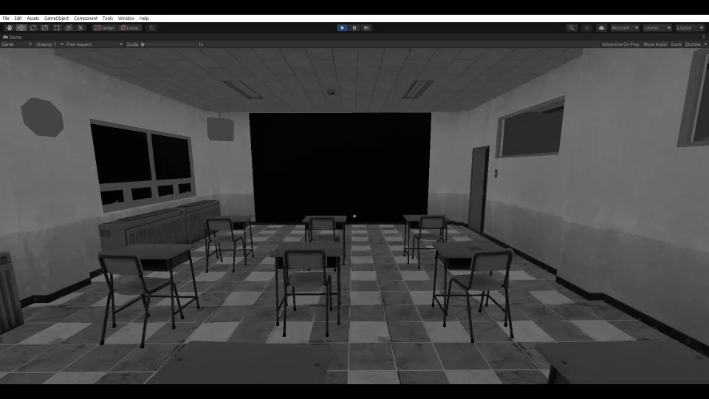
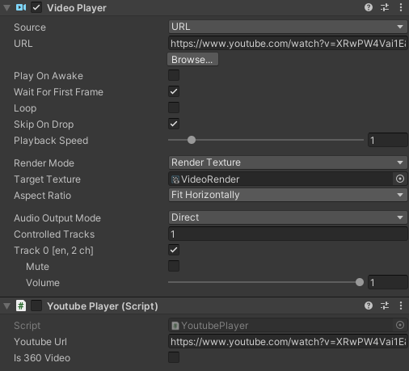
게임 소개
구현에 필요한 기술
개발 내용
정리
유튜브 영상을 통하여 퍼즐 컨텐츠 제공
플레이어가 UI 버튼(리모콘)들을 이용하여 YouTube 영상을 재생할 수 있도록 구현.
게임 내 쪽지라는 오브젝트에서 URL을 입력할 수 있도록 하여 퍼즐 요소를 추가하려고 하였으나
TimeOver…

Slide 27
게임 소개
구현에 필요한 기술
개발 내용
정리
완료한 개발 내역
미완료한 개발 내역
맵 디자인, 오브젝트 배치
UI Controller + 텍스처 작업
Player Key Input System
Player Movement, Player Animation
Raycast – Object
6. 타이틀 씬 – UI(Start, Option, Quit)
7. 타이틀 씬 – Camera Animation
8. 씬 이동 - Scene Manager
9. 사운드 설정 - Sound Manager
10. AI Behavior Tree(Editor) - 경비(수위) (순찰)
경비(수위) - AI Behavior Tree(Editor)
(추격, 추격 실패, 공격)
시네마씬 - 게임 스토리 소개, 엔딩
UI, 텍스처 – 플레이어가 사망 또는 공격당했을 때 출력
인벤토리 시스템 - 아이템 획득 후 적재부분 미완성
게임 저장 - 게시판 오브젝트를 사용한 저장 미구현
상호작용 컨텐츠들.. - 자판기에서 회복 아이템 획득,
스토리와 관련된 쪽지(Text) 획득 후 읽기 가능 등…
7. 퍼즐 컨텐츠들.. - 게임 내 유튜브 URL를 입력하여 영상에서 퍼즐 컨텐츠를 제공 등…

Slide 28
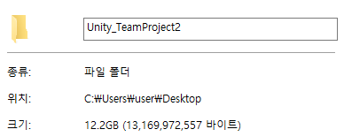
게임 소개
구현에 필요한 기술
개발 내용
정리
어려움이 있었던 점 1 -Git .gitignore 설정 미적용-
게임 리소스를 많이 추가하다 보니까 Git push가 실패되는 문제가 발생
-> 알고 보니 Git Unity .ignore 설정을 안 하여 불필요한 파일까지 업로드하여 발생한 것
질문: 헉… 그럼 깃 저장소를 새로 만들어야 하나요?

Slide 29
게임 소개
구현에 필요한 기술
개발 내용
정리
어려움이 있었던 점 1 -Git .gitignore 설정 미적용-
[해결한 내용]
Unity .gitignore을 다운받아 유니티 프로젝트 폴더에 있는 .gitignore 파일에 덮어씌우기.
(구글에 git unity ignore 검색)
2. /library/, /temp/, /obj/, /build/, /builds/, /logs/, /userSettings/ 폴더와
프로젝트 내 모든 *.meta 파일들을 임시 폴더에 잠시 옮겨 놓고 commit, push를 진행.
3. Push가 완료되면 임시 폴더에 있는 파일들을 유니티 프로젝트 폴더에 다시 넣으면 정상작동!

Slide 30
게임 소개
구현에 필요한 기술
개발 내용
정리
어려움이 있었던 점 2 -1인 개발-
단점
개발에 대한 모든 내용(기획, 구현내용)들을 숙지하고 있어야 하는 점.
게임성(재미)까지 생각하기에는 시간적 여유가 부족한 점.
장점
새로운 아이디어가 떠오를 때 회의없이 바로 적용할 수 있는 점.
...?

Slide 31
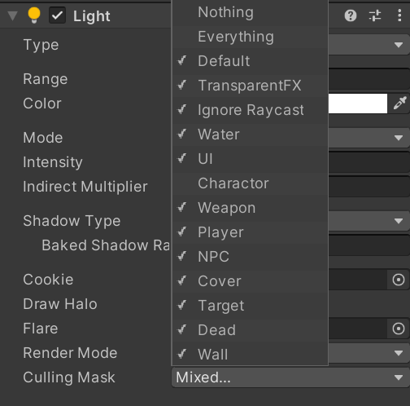
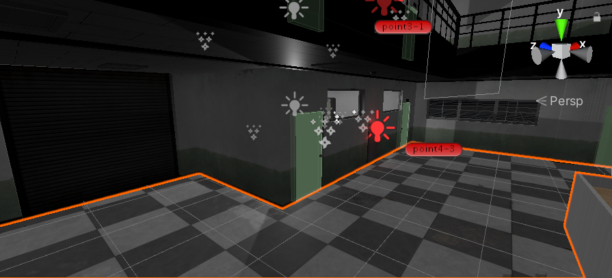
게임 소개
구현에 필요한 기술
개발 내용
정리
어려움이 있었던 점 3 조명 설정
Point Light를 사용할 때 빛이 벽을 통과하는 현상이 발생
-> Culling Mask에서 빛이 통과하지 않도록 레이어 속성이 필요

Slide 32
게임 소개
구현에 필요한 기술
개발 내용
정리
어려움이 있었던 점 4 OpenSource Animation -> Animator
AI Behavior Editor 내용 중 각 행동에 맞는 Animation을 수행하도록 구현되어 있는데
모델 애니메이션 리소스 한계로 Animator를 사용해야 하는 상황
2. Animation에서 Animator로 변경하는데 어려움을 겪고 있음
(Animator parameter로 설정해주는 방법을 이용해야 할 것 같은데 구체적으로 해결 시나리오를 세우지 못함. [숙련도 부족])

Slide 33
게임 소개
구현에 필요한 기술
개발 내용
정리
프로젝트 마감에 실패하게 된 이유와 분석
게임 스케일(기획)에 대한 철저한 사전 조사와 완성 가능성에 대한 사전 예측 부족
스케줄 Miss
효율적인 판단 Miss
이번 프로젝트를 통해 배운 점
Unity로 게임을 제작 시 기초적인 구현부분에 대해 확실하게 배울 수 있었던 점.
프로젝트에 대한 책임감
팀원의 소중함

Slide 34
게임 소개
구현에 필요한 기술
개발 내용
정리
프로젝트 마감에 실패하게 된 이유와 분석
게임 스케일(기획)에 대한 철저한 사전 조사와 완성 가능성에 대한 사전 예측 부족
자신을 너무나 신뢰한 나머지 1인 프로젝트를 진행한다는 것을 간과하고 단순히 시간을 더 투자하면 된다?라는 근거없는 자신감과
게임 스케일과 상관없이 내가 현재 가장 관심있는 것을 구현하고 싶다!라는 막연한 시작과 욕심으로 인해 프로젝트 마감에 실패하였다고 생각함.
반성할 점: 앞으로는 개인 역량을 제대로 파악하고 게임 스케일을 기획할 때 사전 조사를 충분히 하여 정말 완성할 수 있는지 판단을 해야 한다고 생각함. (욕심은 적당히...)

Slide 35
게임 소개
구현에 필요한 기술
개발 내용
정리
프로젝트 마감에 실패하게 된 이유와 분석
2. [스케줄 Miss]
1인 프로젝트면 2차 발표 때 모든 구현을 완료되었어야 한다고 생각. (다른 과목의 시험과 기말 과제를 예측 못함...) => 이전에는 항상 마지막 주까지 팀원들과 함께 작업하였기 때문에 마감이 가능했던 것을 간과함.
2차 발표까지는 이 프로젝트에 시간을 최대로 투자하였지만... 개인 역량의 한계점 또한 한 몫 하였다고 생각함.

Slide 36
게임 소개
구현에 필요한 기술
개발 내용
정리
프로젝트 마감에 실패하게 된 이유와 분석
3. [효율적인 판단 Miss]
구현 진행이 안되는 부분을 너무 오랜 기간 투자하여 쉽게 구현할 수 있는 부분도 프로젝트 마감까지 구현하지 못한 점.
특히 경비(수위) AI를 구현할 때 외부 에셋을 사용하였는데 구현 문서가 설명이 매우 부실하여 코드를 직접 이해할 수 밖에 없었음.
결국 코드 해석하는데 시간을 많이 소모하여... 이후에 쉽게 구현 가능한 부분(컨텐츠 등..)도 구현하지 못함.
반성할 점: 꽤 많은 시간을 투자하였지만 문제를 해결할 수 없다면 구현 가능한 작업들을 우선적으로 진행하는 것이 좋다고 생각함.
물론 핵심이 되는 구현부분이라 꼭 구현해야 된다는 마음 때문에... 쉽게 다음 작업으로 넘어가지 못하여 발생한 일이라고 생각함.

Slide 37
게임 소개
구현에 필요한 기술
개발 내용
정리
이번 프로젝트를 통해 배운 점
1. Unity 게임을 제작 시 기초적인 구현부분에 대해 확실하게 배울 수 있었던 점.
에셋 조달, 레벨 디자인, 플레이어 관련 스크립트, 애니메이션, UI, 텍스처 작업 등 게임 개발을 진행하는데 있어 가장 기본적인 구현을 전부 1인으로 구현하였기에 많은 것을 배웠다는 느낌이 남음.
2. 프로젝트에 대한 책임감
개인적으로는 이번 프로젝트를 정말 열심히 하였다고 생각하지만 프로젝트를 성공적으로 끝내지 못한 점에 대해 매우 힘들었음...
1인으로 진행하였기 때문에 모든 책임이 자신에게 돌아온다는 점과 완성하지 못한 프로젝트를 발표를 해야 한다는 것이 가장 어렵고 힘든 일인 것 같습니다. (이후 프로젝트를 진행할 땐 프로젝트 마감에 실패하게 된 이유와 분석을 참고하자..)
3. 팀원의 소중함
개발을 혼자 진행하기에 단편적인 시각으로 기획을 하였다는 점이 아쉬움.
또한 팀원이 있어야 더욱 큰 프로젝트 스케일에 도전할 수 있다는 점을 절실히 배움.

Slide 38
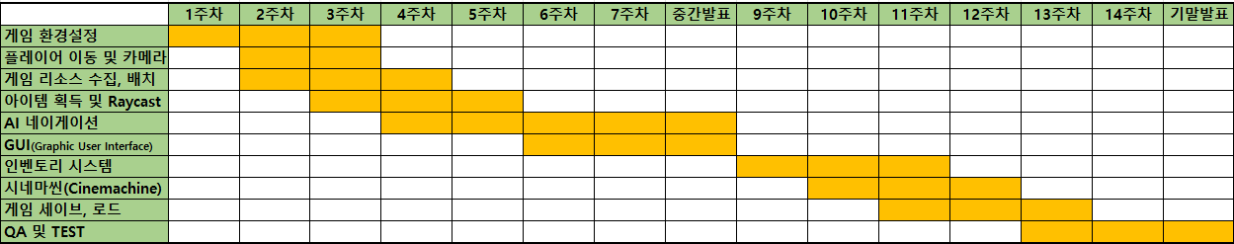
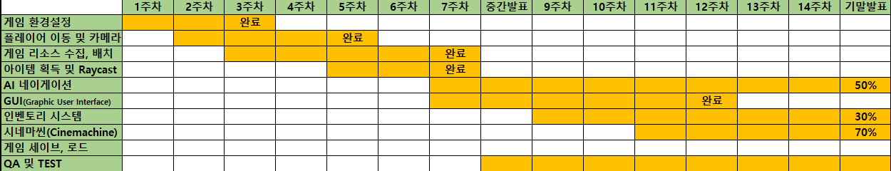
게임 소개
구현에 필요한 기술
개발 내용
정리
개발 일정 변경사항

Slide 39
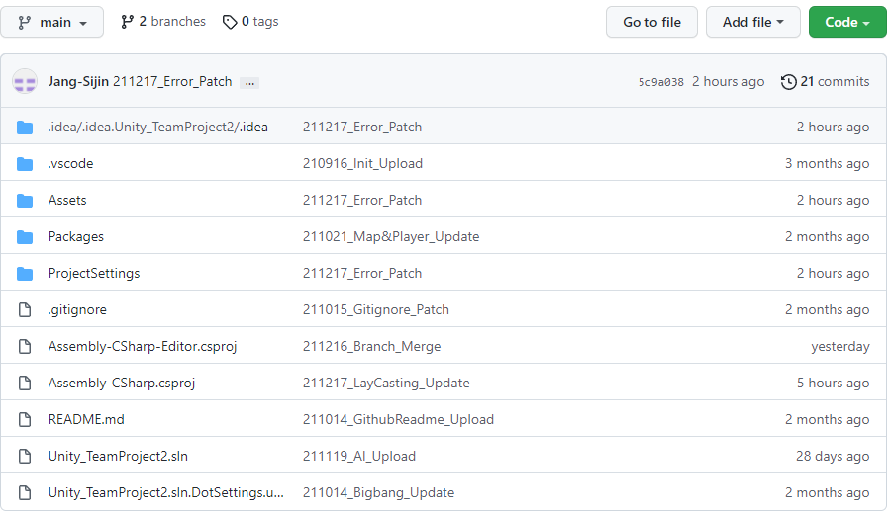
게임 소개
구현에 필요한 기술
개발 내용
정리
Git 주소
https://github.com/Jang-Sijin/Unity-GameEngine-TeamProject2

Slide 40
*감사합니다*

